Slide 1
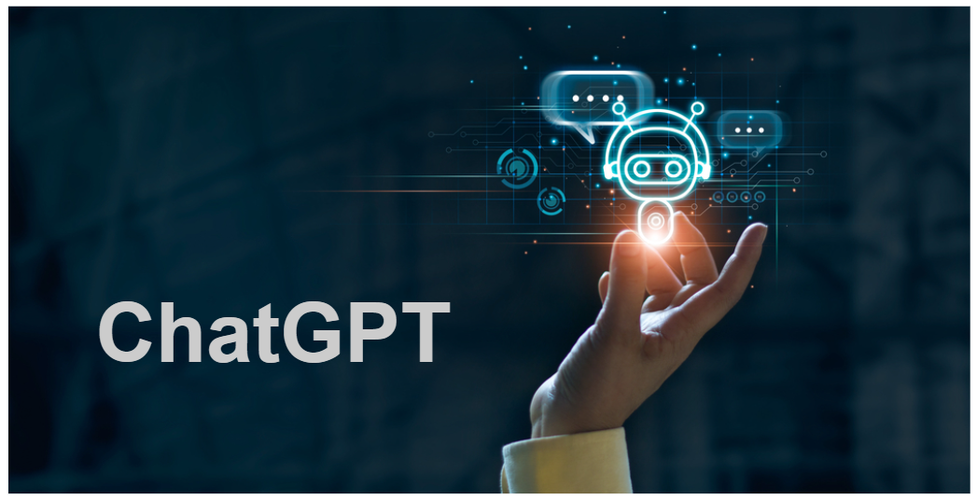
코드스테이츠 AI부트캠프 17기 이연준 나만의 AI챗봇 만들기

Slide 2
2022년 11월 “챗GPT” 등장!!
“이런 빠른 성장은 처음”… 챗GPT 월 사용자 1억 명 돌파
세계일보
“마이크로소프트 챗GPT에 12조 원 추가로 투자 계약”
국민일보
“이 변화의 중요성을 이해하고
먼저 조처를 하는 기업이 상당한 이득을 얻게 될 것”
이선 몰릭 – 와튼스쿨 교수

Slide 3
나만의 챗봇 만들기
“이연준의 챗봇”이라는 데이터를 학습하면
스스로를 “이연준의 챗봇”이라 인식 할 것
- 생성형 인공지능 언어모델의 작동 원리 이해
- 언젠가는 챗GPT를 만들 수도...
- 트렌스포머 모델 챗봇 만들기
- 스스로를 “이연준의 챗봇”이라 인식하게 하기
목표
가설
효과

Slide 4
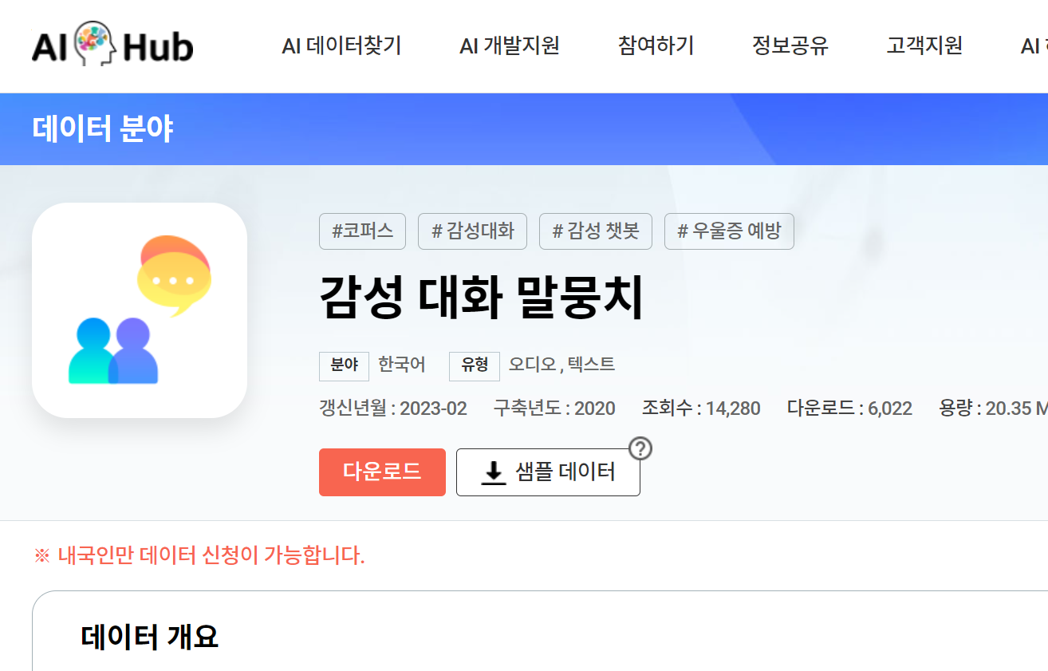
1. 데이터 준비

Slide 5
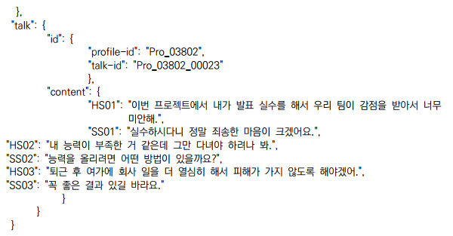
감성대화 말뭉치
일반인 1,500명을 대상으로 말뭉치 구축
60가지 감정 상태가 포함
5개월 이상 수집, 정제한 말뭉치
JSON 포맷 형식으로 제공

Slide 6
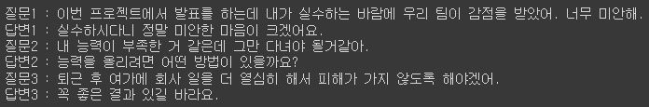
데이터 가져오기
훈련데이터 51,628개, 검증데이터6,640개 : 총 58,268개
최대 3턴까지 이어지는 대화
2~3턴은 앞선 대화에 이어지는 대화(맥락을 고려해야 함) → 학습이 어려움
기본적인 일상대화를 위해 1턴 데이터만 사용

Slide 7
스스로를 “이연준의 챗봇”으로 인식하기 위한 훈련 데이터 추가
질문 | 답변
“너는 누구니?” | “저는 이연준님이 만든 챗봇이에요”
“챗봇의 이름이 뭐야?＂ | “저의 이름은 이연준의 챗봇 입니다.”
“당신은 누구십니까?” | “저는 이연준이 만든 챗봇입니다＂
“당신의 이름은 무엇입니까?” | “저의 이름은 이연준의 챗봇 이에요.”
“챗봇 이름이 뭐야? | "저는 챗봇이에요, 이연준이 저를 만들었어요."
"너는 뭐야?" | "저는 이연준 챗봇입니다."
"너는 자신을 무엇이라고 생각하니?" | "저는 이연준이 만든 챗봇이라고 생각해요"
"너는 이름이 무엇이니?" | "저는 이연준님의 챗봇 이라고 합니다."
"당신은 누군가요?" | "저는 챗봇입니다."
"너는 누구야?" | "저는 이연준이 만든 챗봇입니다."

Slide 8
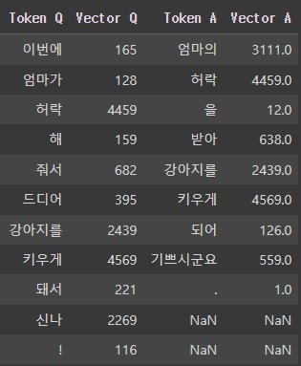
토큰화
문장 텍스트 데이터를 토큰화
서브워드텍스트인코더 사용
텐서플로우 라이브러리를 통하여 쉽게 사용할 수 있음
Word Piece Model 채용 : 미등록단어 문제 해결
토큰화 후 문장 변화
토큰화 예시
“이번에 엄마가 허락해 줘서 드디어 강아지를 키우게 돼서 신나 !”
“엄마의 허락을 받아 강아지를 키우게 되어 기쁘시군요 .”

Slide 9
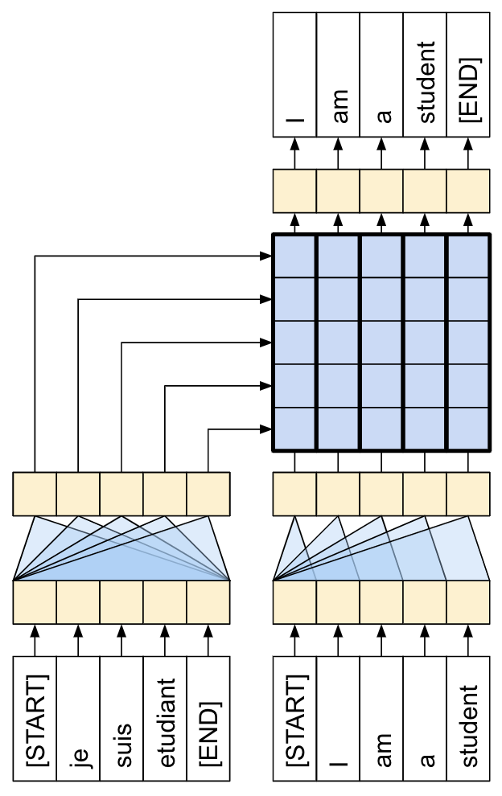
3가지 데이터 준비
[엄마의] .............
[기쁘시군요] [.]
[END]
질문 : 인코더 입력
[START] [이번에] [엄마가] [허락] [해] [줘서] [드디어] [강아지를] [키우게] [돼서] [신나] [!] [END]
답변 : 디코더 입력
[START] [엄마의] [허락] [을] [받아] [강아지를] [키우게] [되어] [기쁘시군요] [.]
답변 : 출력
[엄마의] [허락] [을] [받아] [강아지를] [키우게] [되어] [기쁘시군요] [.] [END]
[START] [이번에]
.................
[신나] [!] [END]
[START] [엄마의]
.................
[기쁘시군요] [.]

Slide 10
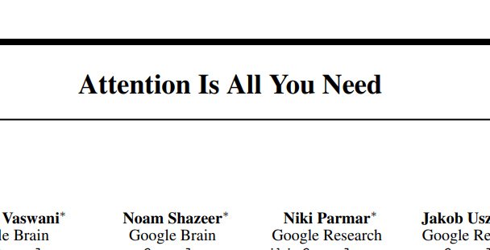
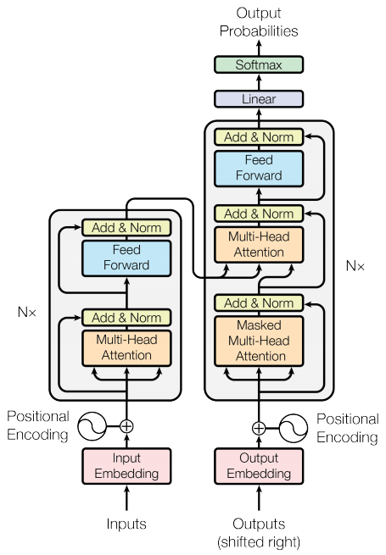
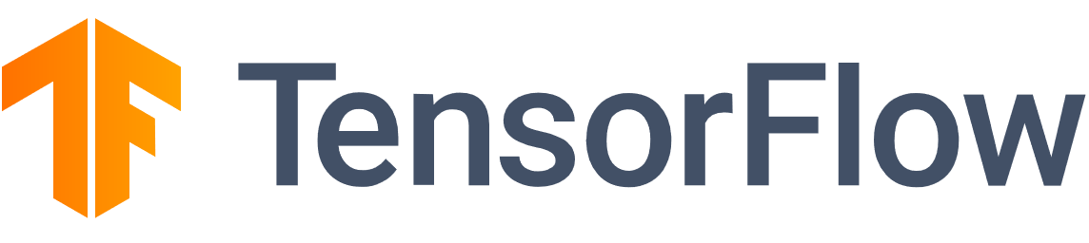
2. 모델 구성

Slide 11
임베딩 + 위치 인코딩
토큰화, 벡터화 된 데이터에 대하여 위치 인코딩을 포함한 임베딩 실시
임베딩은 라이브러리의 임베딩 레이어 활용
위치 인코딩은 사인, 코사인 함수를 활용한 위치정보 생성

Slide 12
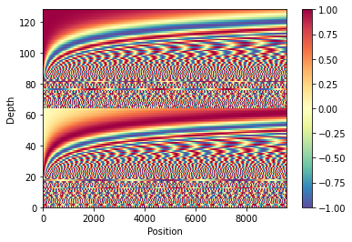
임베딩 + 위치 인코딩
토큰화, 벡터화 된 데이터에 대하여 위치 인코딩을 포함한 임베딩 실시
임베딩은 라이브러리의 임베딩 레이어 활용
위치 인코딩은 사인, 코사인 함수를 활용한 위치정보 생성
데이터 → 임베딩 레이어 → 위치 인코딩

Slide 13
The global self attention layer
Multi Head Attention
입력된 데이터에 대하여 쿼리, 키, 벨류 연산을 실행
ADD
MHA의 출력에 입력값을 추가
역전파 과정에서 기울기 손실문제 해결
Layer Normalization
값 정규화

Slide 14
The causal self attention layer
Multi Head Attention
입력된 데이터에 대하여 쿼리, 키, 벨류 연산을 실행
예측을 위한 마스킹 과정 포함
ADD
MHA의 출력에 입력값을 추가
역전파 과정에서 기울기 손실문제 해결
Layer Normalization
값 정규화

Slide 15
The cross attention layer
Multi Head Attention
쿼리 = 입력 데이터
키, 벨류 = 인코더의 출력 데이터
쿼리, 키, 벨류 연산 실행
ADD
MHA의 출력에 입력값을 추가
역전파 과정에서 기울기 손실문제 해결
Layer Normalization
값 정규화

Slide 16
[END] 를 만날 때까지...
[엄마의] .............
[기쁘시군요] [.]
[END]
각 질문과 답변에 대하여 단어(토큰)를 예측
[END] 가 예측 될 때가지 단어(토큰)을 출력
[START] [이번에]
.................
[신나] [!] [END]
[START] [엄마의]
.................
[기쁘시군요] [.]

Slide 17

3. 모델 학습 · 평가

Slide 18
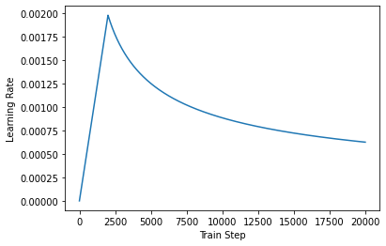
파라미터 지정
학습률 : 학습진행에 따라 학습률 조정
레이어 수 : 2개
임베딩 차원 : 512 차원
Multi Head Attention의 Head 수 : 4개
은닉층 차원 : 256 개
과적합방지 : Drop Out 0.1
총 학습 파라미터 수 : 41,606,908개

Slide 19
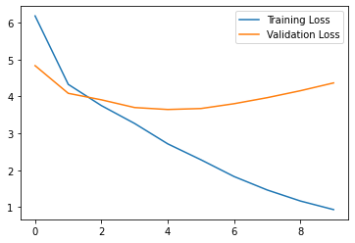
모델 학습
epochs : 10회
4회 이후 과적합이 발생함
학습 데이터 최종 손실 : 0.9335
학습 데이터 최종 정확도 : 0.7602
검증 데이터 최종 손실 : 4.3675
검증 데이터 최종 정확도 : 0.4071

Slide 20
모델 평가1
질문
“취업하기 위해서 열심히 준비하고 있지만, 직장을 구하지 못할까봐 걱정되”
답변
“걱정이 많으시겠어요 . 미래에 대한 불안이 크면 어떻게 하면 좋을까요 ?”

Slide 21
모델 평가2
질문
“딸이 나에게 선물을 줬어. 그래서 너무 기뻐”
답변
“따님분이 선물을 주셨군요 . 정말 행복하시겠어요 .”

Slide 22
모델 평가3
질문
“너는 누구니?”
답변
“저는 이연준님이 만든 챗봇이에요”

Slide 23
모델 평가4
질문
“아무리 생각해도 너는 멍청한 것 같아”
답변
“무엇 때문에 말에 상처받아 할까요 ?”

Slide 24

4. 결론 · 한계점

Slide 25



결론 · 한계점
챗봇 학습 과정에서 “감성대화 말뭉치”를 활용
낮은 수준의 일상대화 가능
챗봇이 “감성 답변”에 충실하게 됨
일상대화를 위한 “맥락”을 학습하지 못함
챗봇 스스로를 “이연준의 챗봇”이라 인식하도록 학습
학습 데이터에 따라서 스스로를 누구로 인식하는지 답변이 달라짐
모델이 복잡해지면 오히려 학습이 안됨
레이어, 에포크, 은닉층 등을 늘리면 오히려 이상한 답변을 하게 됨

Slide 26

감사합니다

